Slide 1
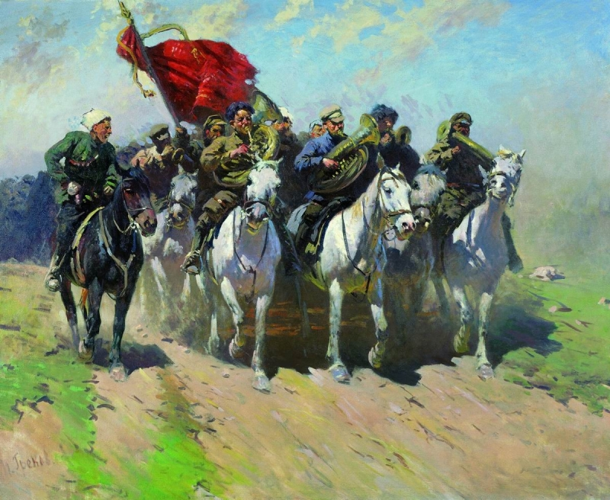
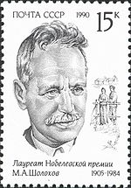
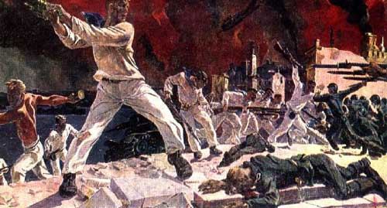
Утверждение метода социалистического реализма в искусстве

Slide 2
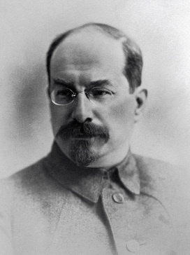
«Искусство должно служить народу и революции…»
А. В. Луначарский, нарком просвещения

Slide 3
Социалистический реализм
— художественный метод, построенный на социалистической концепции мира и человека.

Slide 4
Особенности социалистического реализма в искусстве
Искусство – инструмент партийной идеологии
Писатель (художник и т.д.)- «инженер» души человека, пропагандист
В центре произведение обязательно наличие положительного героя

Slide 5
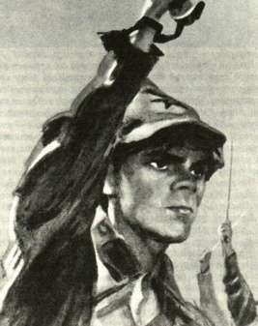
Герой соцреализма
Герой — идеальный коммунист и пример для общества.
— прогрессивный
человек, которому чужды
сомнения души
Павка Корчагин. Иллюстрация Е.Кибрика к роману Н.А. Островского «Как закалялась сталь».

Slide 6
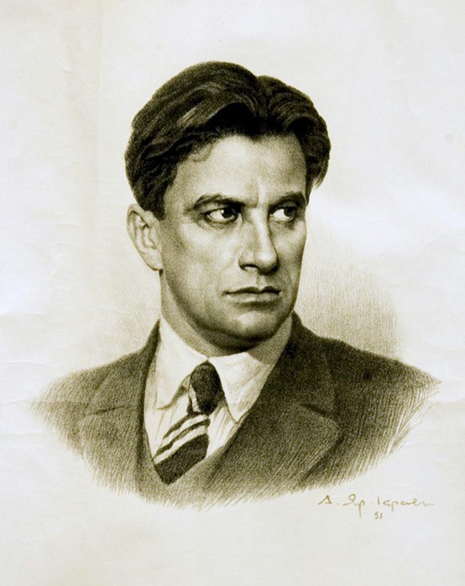

Глашатай новой эпохи
Владимир Владимирович Маяковский
Произведения:
«Владимир Ильич Ленин» (поэма)
«Левый марш»,
«Стихи о советском паспорте»

Slide 7
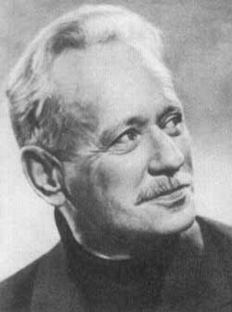
Классики пролетарской литературы
Михаил Александрович Шолохов,
лауреат Нобелевской премии
Произведения:
«Тихий Дон»
«Судьба человека»

Slide 8
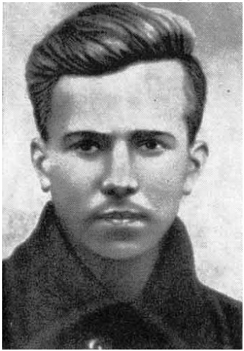
Классики пролетарской литературы
Николай Алексеевич Островский,
Произведения:
«Как закалялась сталь»
«Рожденные бурей»

Slide 9
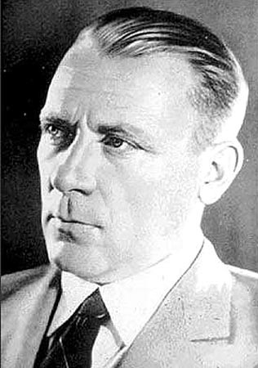
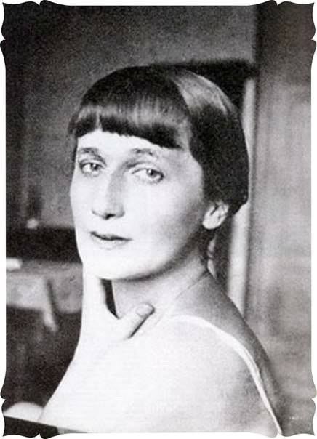
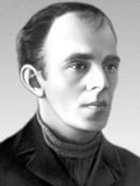
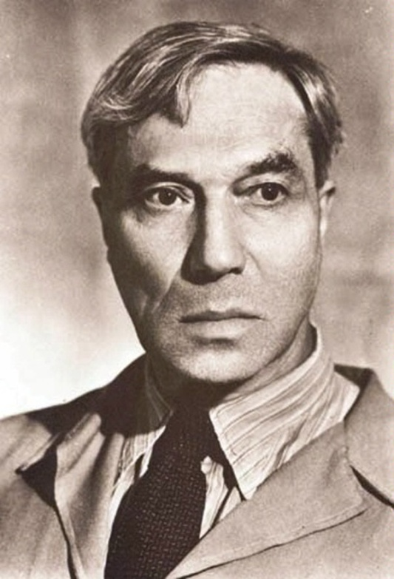
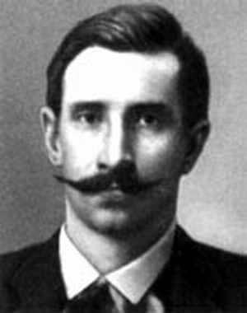
Писатели и поэты, получившие известность до революции
М. Булгаков
А. Ахматова
О. Мандельштам
Б. Пастернак
А. С. Грин

Slide 10
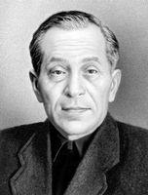
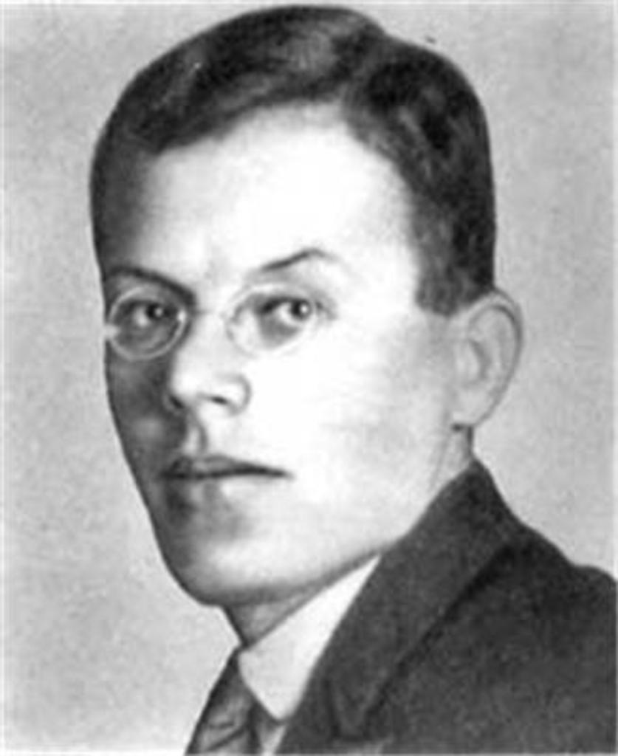
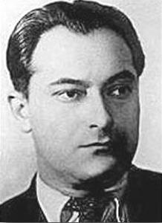
Писатели сатирики
Зощенко М.
Ильф И.
Петров Е.

Slide 11
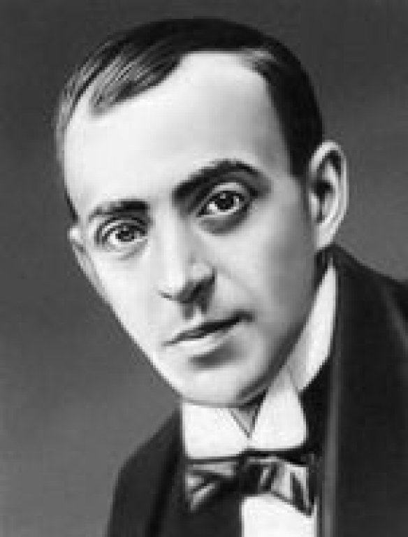
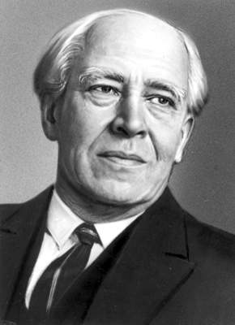
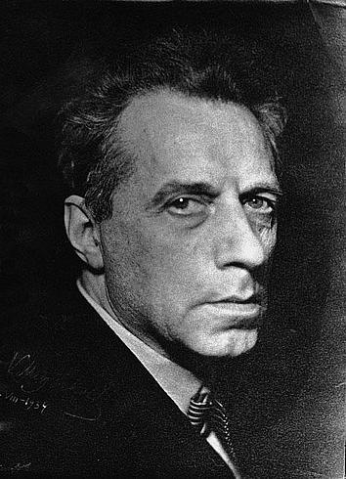
Театральное искусство
Е. Б. Вахтангов
К. С. Станиславский
В. Э. Мейерхольд

Slide 12
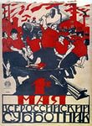

Искусство плаката и фотографии
Работа А. М. Родченко
Работа Д. С. Моор

Slide 13
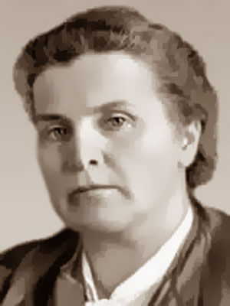
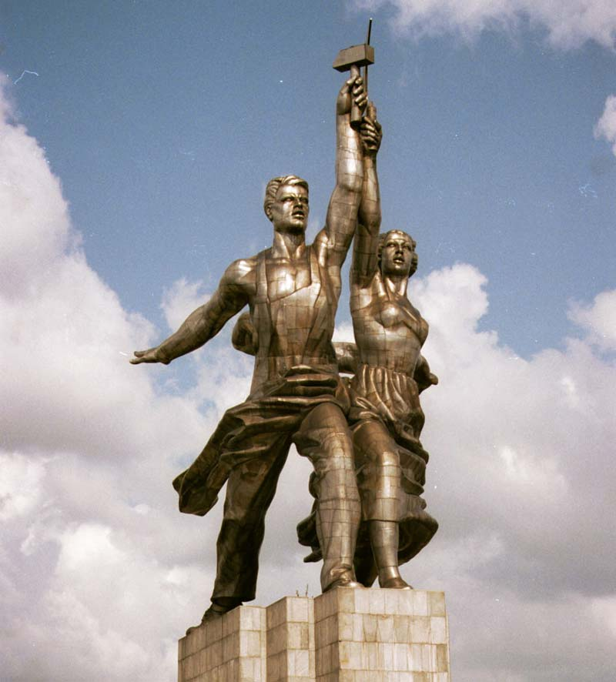
Скульптура
В. И. Мухина
«Рабочий и колхозница»

Slide 14
Характеристика социалистического реализма
Возник на базе союза русских художников
(два его объединения:
ОХР - общество художников-реалистов
и АХР - Ассоциация художников революции)

Slide 15
Характеристика социалистического реализма
2. Время существования
Начало 1930-х – конец 1980-х гг.

Slide 16
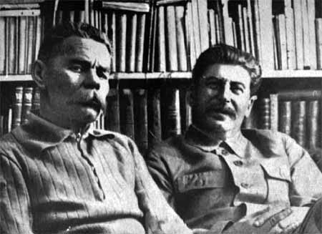
Характеристика социалистического реализма
3. Время появления термина
осень1932 г., в общении Сталина, Горького и советской литературной и художественной элитыосень1932 г., в общении Сталина, Горького и советской литературной
и художественной элиты

Slide 17
Характеристика социалистического реализма
4. Представители направления
А.М. Герасимов, А.А. Дейнека, Д.П. Корин,А.А. Пластов, Б.В. Йогансон, Кукрыниксы, Д.С.Моора

Slide 18
Характеристика социалистического реализма
5. Основная задача данного направления
Утверждать в общедоступной форме социалистические идеалы, образы новых людей и новых общественных отношений

Slide 19
Характеристика социалистического реализма
6. Тематика работ
Октябрьская революция 1917г., трудовой и военный подвиг советского народа, руководящая роль компартии, ее вожди, строительство советского государства, воспитание нового человека

Slide 20
Характеристика социалистического реализма
7. Отношение власти к данному направлению
Официальное направление советского искусства

Slide 21
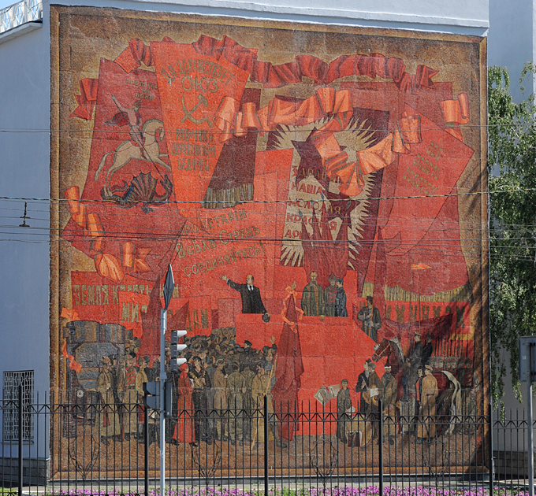
Алтайский край и соцреализм

Slide 22
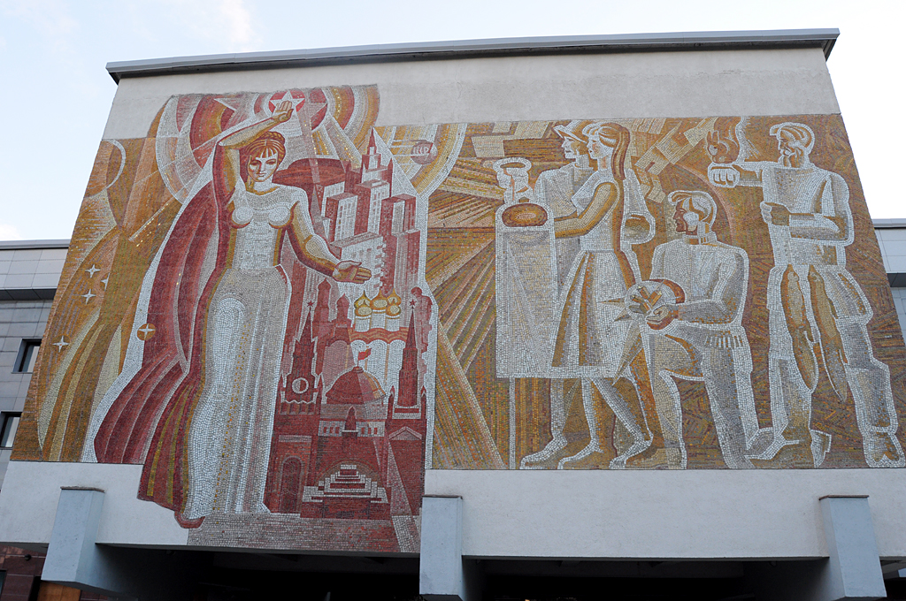
Алтайский край и соцреализм

Slide 23
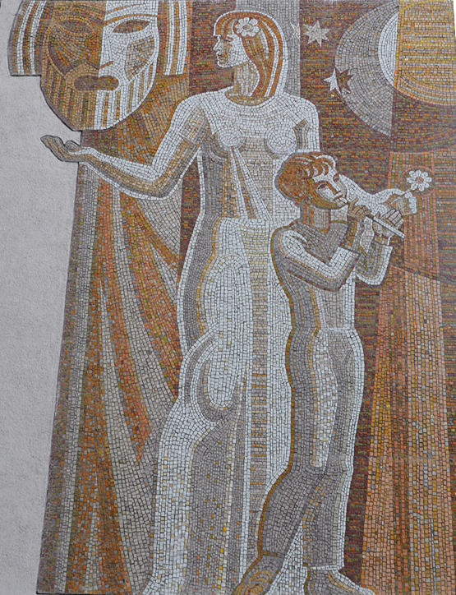
Алтайский край и соцреализм

Slide 24
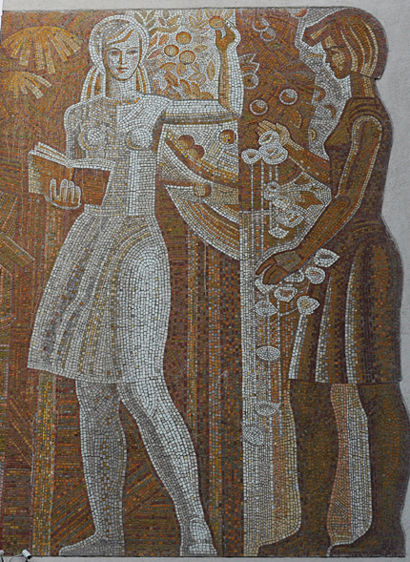
Алтайский край и соцреализм

Slide 25
Домашнее задание
§ 21, доклад на тему
«Искусство кино» в 1930-х гг.

